Slide 1

Python
Wxpython
跨平台圖形界面程式設計
A1033324孟繁淳 指導教授 蕭漢威

Slide 2
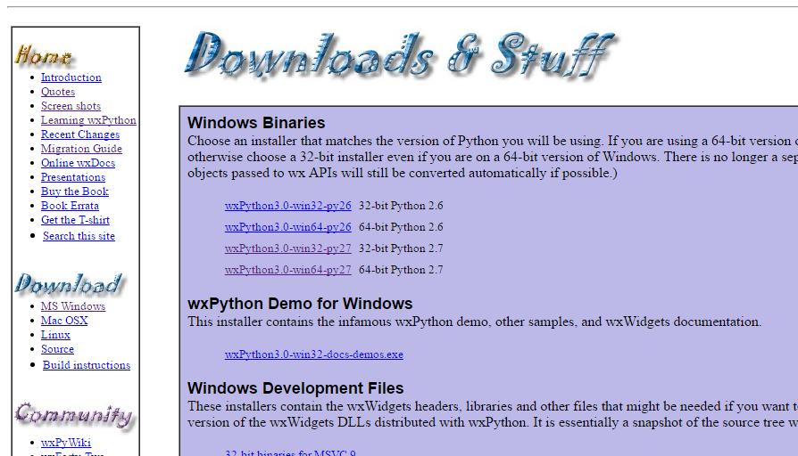
Python
安裝教學
官方網站：http://www.wxpython.org/

Slide 3
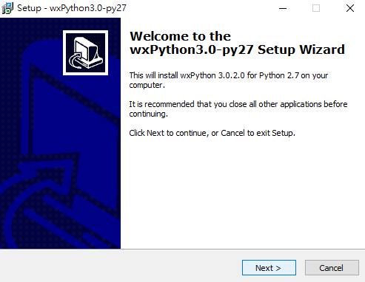
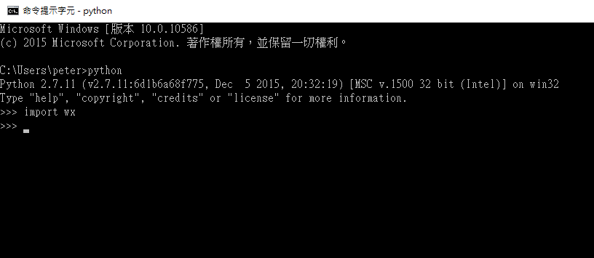
Python
安裝教學
沒有出錯表示安裝成功啦！

Slide 4
Python
Wxpython基礎說明
1.wxPython可以讓我們簡單建立圖形化的使用者介面 (Graphical User Interface, GUI)
2.開源，具跨平台能力(32-bit Microsoft Windows, most Unix or unix-like systems, and Macintosh OS X)

Slide 5
Python
Wxpython example

Slide 6
Python

